Slide 1
Szereplők reflektorfényben
Madách Imre: Az ember tragédiája
Madách angyalai
Madách Imre: Az ember tragédiája
Madách univerzuma

Slide 2
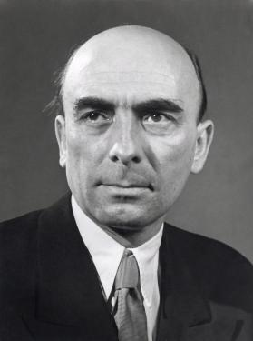
Major Tamás
„Az ész fénye nem vigasz, csak tükröt tart: benne látod, hogy minden bizonyosság mögött ott tátong a kétely.”
Major Tamás, mint Lucifer

Slide 3
Élete és pályája
  1910. január 26.–án született Újpesten
1931 – végzett a Színművészeti Akadémián
Pályakezdés: Nemzeti Színház
1945–1962: a Nemzeti Színház igazgatója
  erős, sokszor diktatórikus vezetési stílus
  jelentős hatás színészek karrierjére
Kétszeres Kossuth-díjas művész
Színház mellett filmekben és más művészeti projektekben is szerepelt
  pl. Egri csillagok – Szelim pasa
  Hobo Blues Band – A vadászat (prológus)

Slide 4
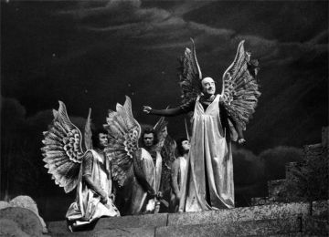
Hatása, megítélése és egyéb szerepei
Leghíresebb szerepe: Lucifer (Az ember tragédiája)
Nem hagyományos ördög:
hűvös gondolkodó
kétkedő filozófus
a racionalitás képviselője
Jellemzők:
erős intellektus
fölényes gondolkodás
mély melankólia
Összetett, emberközeli Lucifer-ábrázolás
Rendezőként is fontos feldolgozások
„Lucifer vörösben”:
politikai szerepvállalás (Rákosi-korszak)
Megítélése ellentmondásos:
zseniális színész
vezetőként sok kritika
További szerepek:
Tartuffe
Hamlet

Slide 5
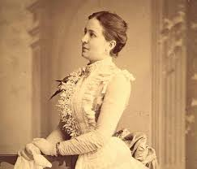
Jászai Mari
„Érezni, élni, küzdeni — ez az én sorsom; s ha bukom is, új erővel kezdem újra.”
Jászai Mari, mint Éva

Slide 6
Élete, munkássága
1850-ben született Ászáron, szegény családban
Korán elvesztette édesanyját, apja szigorúan nevelte
Nélkülözésekkel teli, nehéz gyermekkor
Fiatalon dolgozott, majd megszökött otthonról
Pályakezdés: Hubay Gusztáv társulata
Kezdetben kisebb szerepek, lassú érvényesülés
1869: Molnár György főszerepet ad neki
A Nemzeti Színház tagja lett

Slide 7
Sikerei és szerepei
A magyar színjátszás egyik legnagyobb tragikája
Főbb szerepei:
  Antigoné, Médeia, Elektra
  Kleopátra, Lady Macbeth, Gertrudis
Az ember tragédiája – első Éva
  országos hírnév
  pályájának megerősítése
  alakítása összeforrt a nevével
Kiemelkedő alakításai: mély, összetett női karakterek
Íróként is jelentős, több díjjal elismert
1926 – halála Budapesten

Slide 8
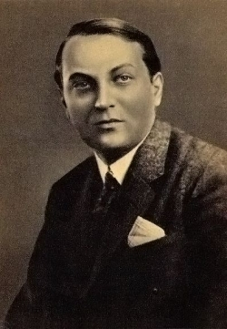
Abonyi Géza
„A vágy visz előre, még ha tudom is: minden beteljesülés után újabb hiány születik.”
Abonyi Géza, mint Ádám

Slide 9
Életút és kezdetek
(1894–1949) – a „hősszerelmes” szerepkör kiemelkedő alakja
1915 – végzett a Színművészeti Akadémián
Részt vett az első világháborúban
1918-tól haláláig a Nemzeti Színház tagja
Tanár a Színház- és Filmművészeti Főiskolán
Kifinomult, tiszta beszédéről volt ismert
Filmekben is szerepelt (pl. Rákóczi nótája)
1945–1948: a Magyar Színészek Szabad Szakszervezetének elnöke
1928: felesége Gaál Allice
1949 – váratlan halála (agyi érkatasztrófa)

Slide 10
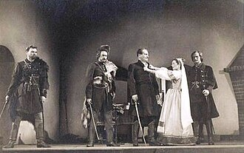
Áttörés és legendás szerepe
1926: Ádám szerepe – Az ember tragédiája
  jubileumi (500.) előadáson is ő játszotta
  a korszak egyik legmeghatározóbb Ádám-alakítása
Jellemzői:
  érzelmi gazdagság
  kiváló beszédtechnika
A „hősszerelmes” szerepkör mestere
Jelentős szerepei:
  Vincentio – Szeget szeggel
  Armand Duval – A kaméliás hölgy
Hozzájárult a háború utáni színházi élet újjászervezéséhez
Alakításai ma is a magyar színháztörténet kiemelkedő részei

